Slide 1
Многообразие стилей зарубежной музыки

Slide 2
Музыка романтизма
В 1815 году 17 – летний Франс Шуберт написал музыку на слова Гете «Лесной царь». Он не подозревал, что положил начало новому направлению в музыке – романтическому. Романтизм затронул все сферы культуры, но в музыке отразился наиболее ярко. Романтики создали своеобразный культ музыки (т.е. возвели музыку на высшую ступень искусства).

Slide 3
Теория музыкального романтизма
Главный теоретик музыки романтизма- Ф.Шеллинг (1775 – 1854).
Главный принцип: «Мыслить звуками – гораздо выше, чем мыслить понятиями».
Классическая музыка опиралась на слово (оперное искусство), музыка романтизма полностью инструментальна, имеет множество стилевых особенностей и жанров.

Slide 4
Романтикам принадлежит идея синтеза всех искусств. Особенно тесными были связи музыки, литературы и живописи.
В истории МХК к созданию романтической музыки можно отнести Ф.Шуберта, К. Вебера, Ф. Мендельсона, Р. Шумана, Р. Вагнера, И. Брамса, Ф. Шопена, Ф. Листа, Н. Паганини.

Slide 5
Основные черты музыки романтизма
Поэтичность
Раскрытие характера романтического героя
Воспроизведение романтического прошлого
Мистичность, фантастичность
Интерес к фольклору

Slide 6
Создатели романтической музыки

Slide 7
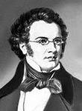
Франс Шуберт (1797-1828) Австрия
Основоположник романтической музыки. В своем творчестве обращался ко многим литературным произведениям. Открыл множество жанров – песни – баллады, монологи, вокальные циклы.
Произведения: «Лесной царь», «Зимний путь», «Аве, Мария» и т.д.

Slide 8
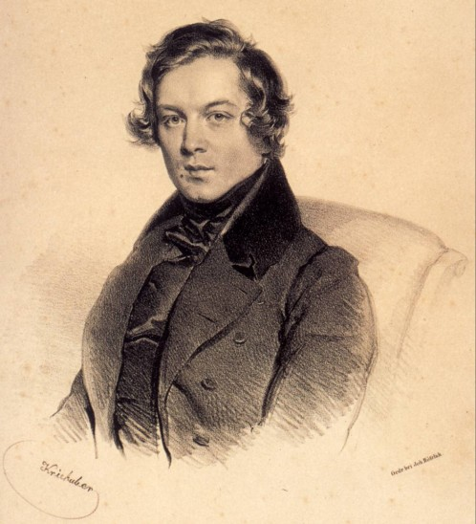
Роберт Шуман (1810 – 1856) Германия
Шуман создал песенные циклы на стихи Г. Гейне, циклы фортепианных пьес «Бабочки», «Крейслериана».

Slide 9
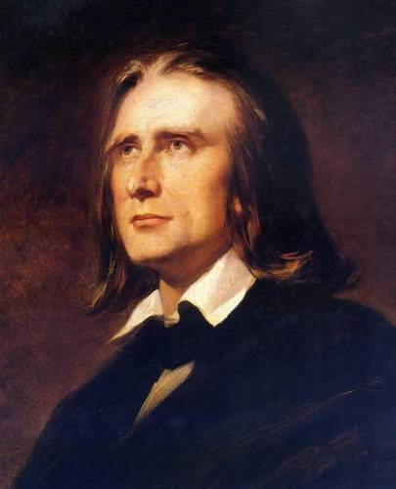
Ференц Лист (1811-1886) Венгрия
У Листа впервые возникает идея выразить в музыке образы живописи и скульптуры. Известные произведения Листа «Обручение», «Мыслитель» , различные вальсы, рапсодии, симфонии.

Slide 10
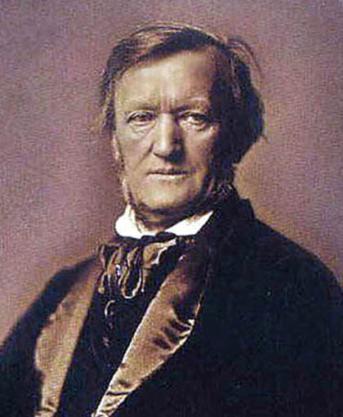
Рихард Вагнер (1813 – 1883) Германия
Обращался к мировой истории, в частности к Средним векам. 20 лет работал над оперным циклом «Кольцо Нибелунга». Особое внимание уделял переживаниям главных героев.

Slide 11
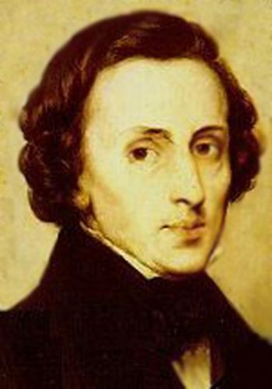
Фредерик Шопен (1810 – 1949) Польша
Разработал жанр этюда, музыкальной миниатюры. Известные произведения – «Экспромты», «Музыкальные моменты».

Slide 12
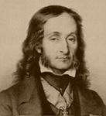
Никколо Паганини (1782 – 1840) Италия
Достиг высот скрипичной музыки. Излюбленный жанр – соната для скрипки.
«Тоска», «Рапсодия»

Slide 13
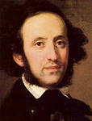
Феликс Мендельсон (1809 – 1947) Германия
Представитель немецкого романтизма в музыке. Отличительные черты творчества – сентиментальность, торжественность. Работал над созданием маршей.
«Свадебный марш»

Slide 14
Музыка импрессионизма

Slide 15
Импрессионистическую музыку представляли два французских композитора – Клод Дебюсси, Морис Равель. Их музыка во многом напоминает картины импрессионистов – мгновенные явления, всплывающие в памяти. Для импрессионистической музыки характерны неопределенность мелодических звучаний, неожиданная смена медленных звуков быстрыми.

Slide 16
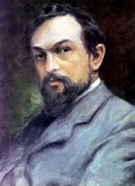
Клод Дебюсси (1862 – 1918) (Франция)
Трудился над симфоническими прелюдиями, фортепианными концертами.
«Лунный свет», «Мелодия слез».

Slide 17
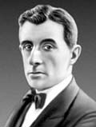
Морис Равель (1875 – 1937)
Умел воплощать в звуках мимолетные впечатления.
«Зеркала», «Игра воды», «Призраки ночи».

Slide 18
Вопросы и задания
1. Каковы основные черты западноевропейской музыки?
2. Что вы можете рассказать о жанровом своеобразии музыки?
Что отличало музыку импрессионизма? Какое впечатление на Вас произвело творчество Равеля и Дебюсси?

